Slide 1
Тисульская средняя общеобразовательная школа №1
Почему мой класс самый лучший?

Slide 2
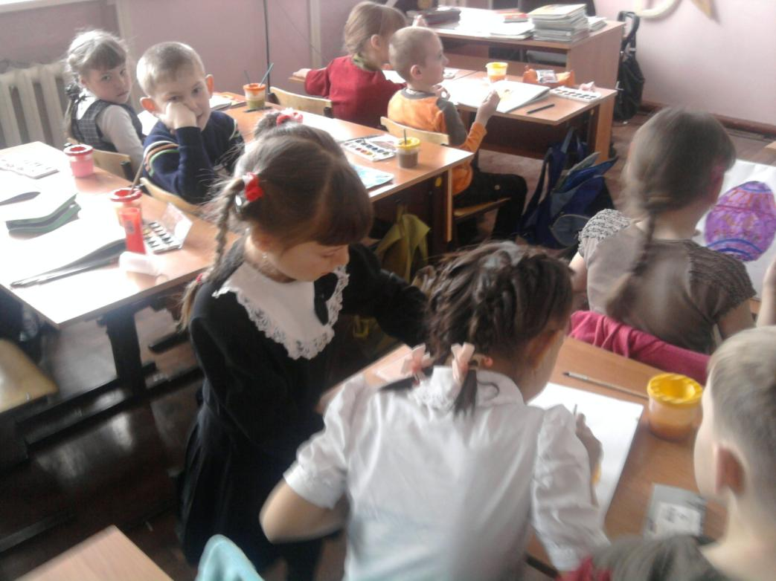
Мой класс - девчонки и мальчишки, Такие разные они: Одни рисуют, любят книжки, Других компьютер так манит!

Slide 3
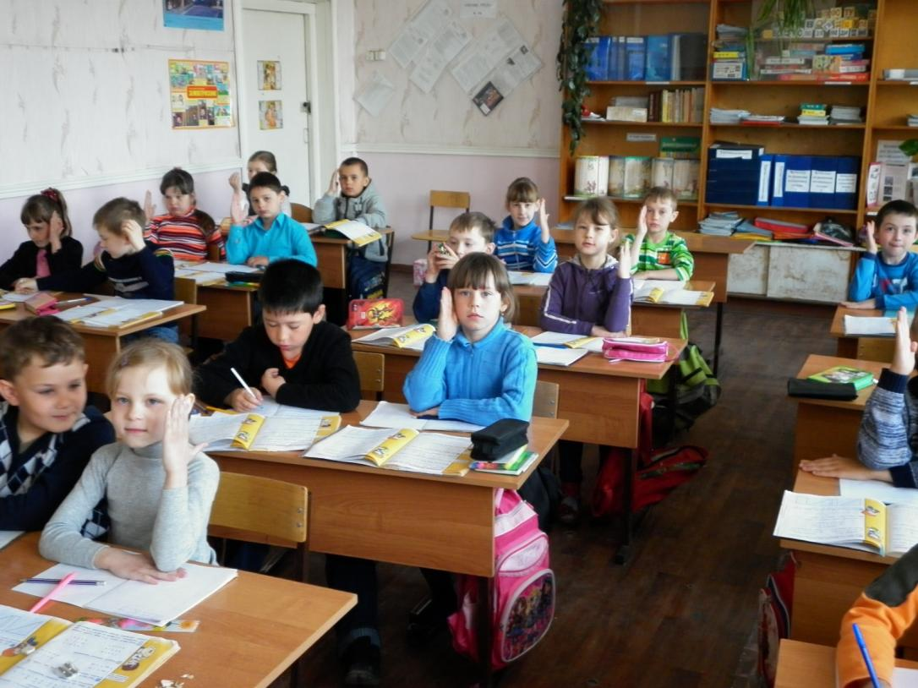
Спешу я к ним не только, чтобы Их как учитель поучать, Мне с ними весело, еще бы, Мой класс не может заскучать!

Slide 4
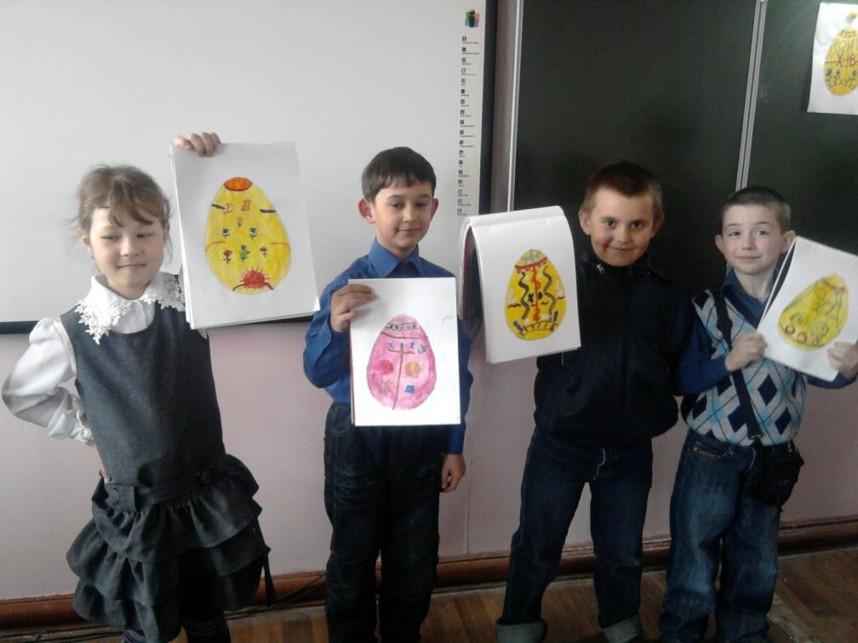
Потехе час и время делу: Мой класс к успеху устремлен, Талантом, я признаюсь смело, Ребенок каждый наделен.

Slide 5
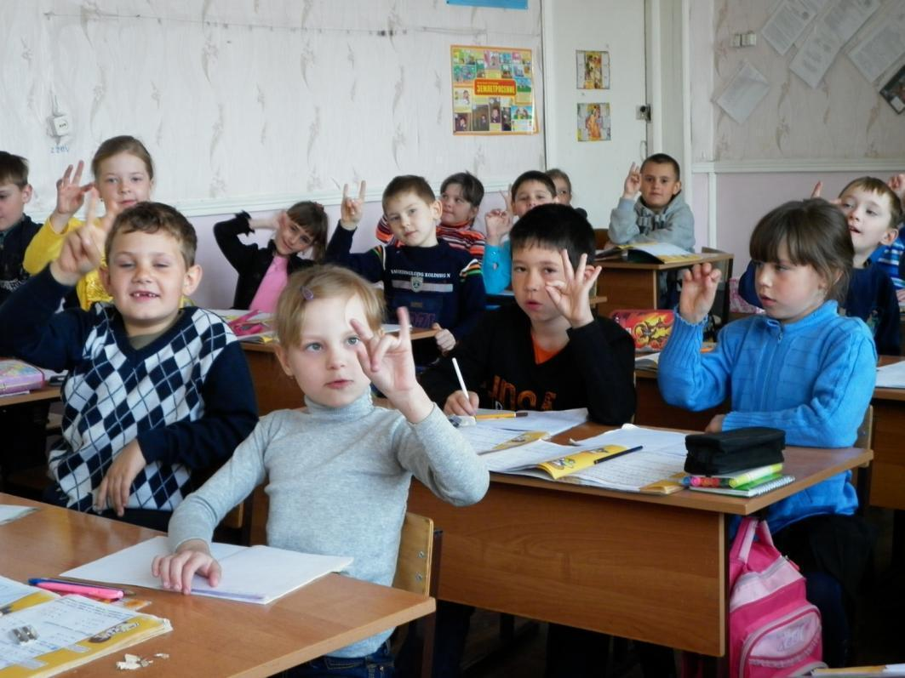
Вхожу я в класс свой, улыбаясь, И вижу блеск ответный глаз. Я их люблю, для них стараюсь, Ведь класс мой – самый лучший класс.

Slide 6
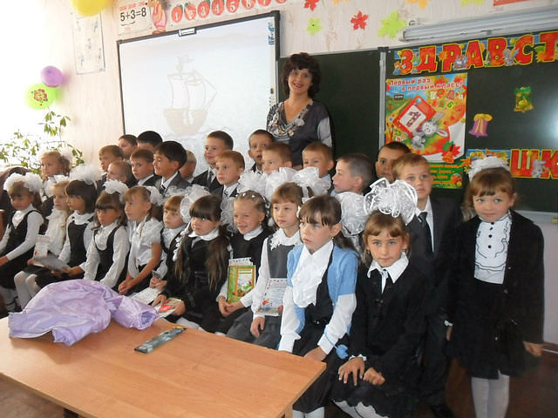
Вот начало всех начал!

Slide 7
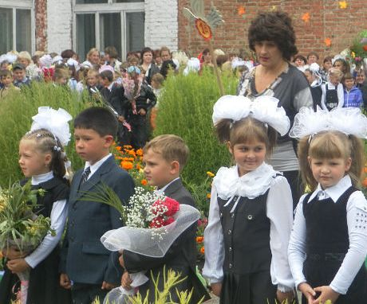
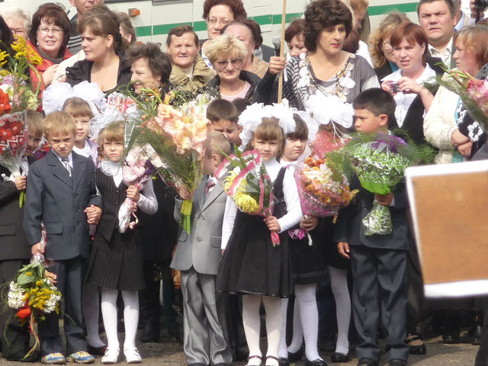
Мы помним тот звонок весёлый, Что прозвенел вам в первый раз, Когда пришли с цветами в школу – В наш самый лучший первый класс.

Slide 8
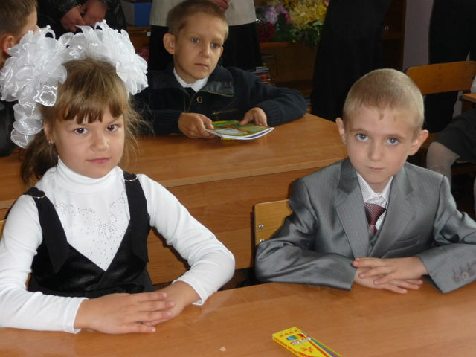
Любим мы играть, учиться,
Рисовать и побеситься.
На уроках сидим тихо,
Как звонок – бежим мы лихо.

Slide 9
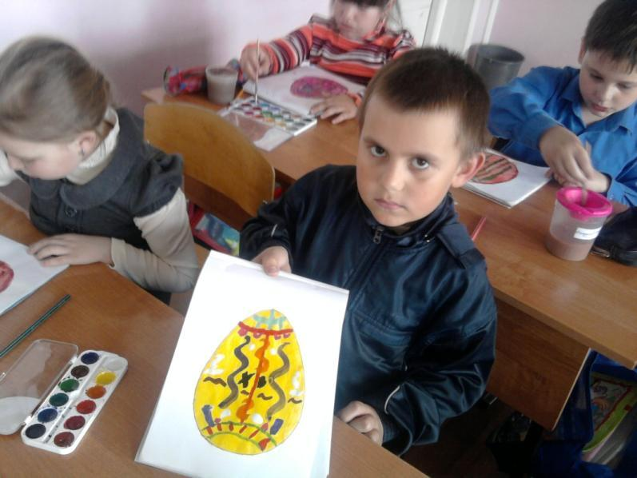
Двоек нет у нас в тетрадке и с домашкой все в порядке. Мы друг другу помогаем, никого не обижаем

Slide 10
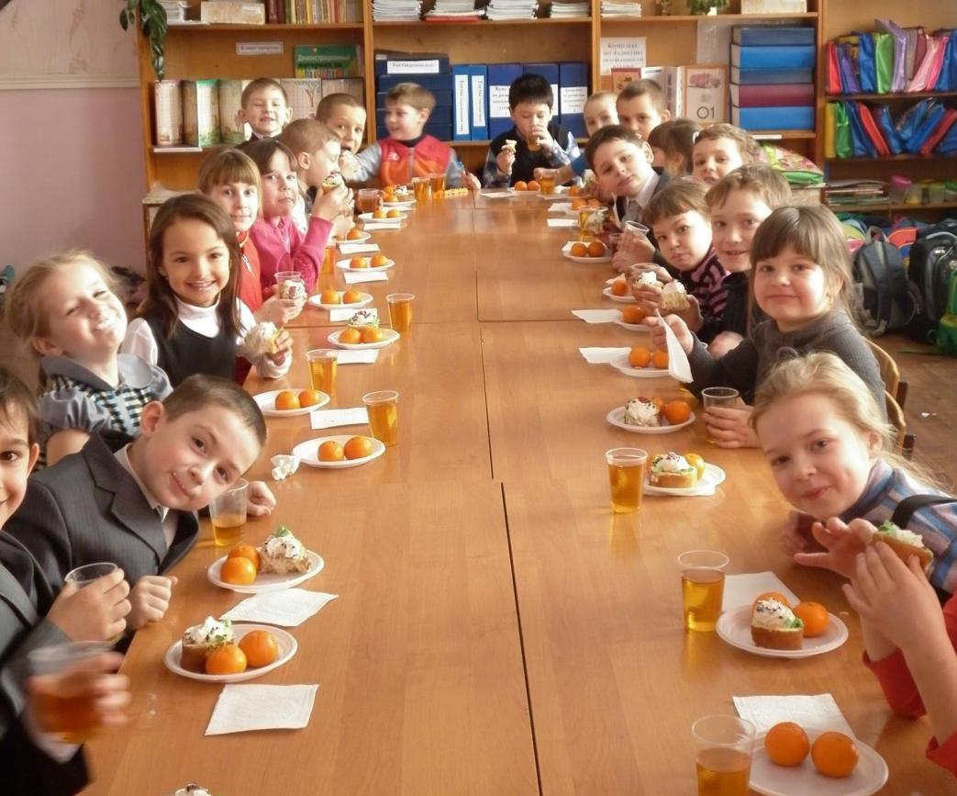
Вот такой наш дружный класс.
Приглашаем в гости Вас!

Slide 11
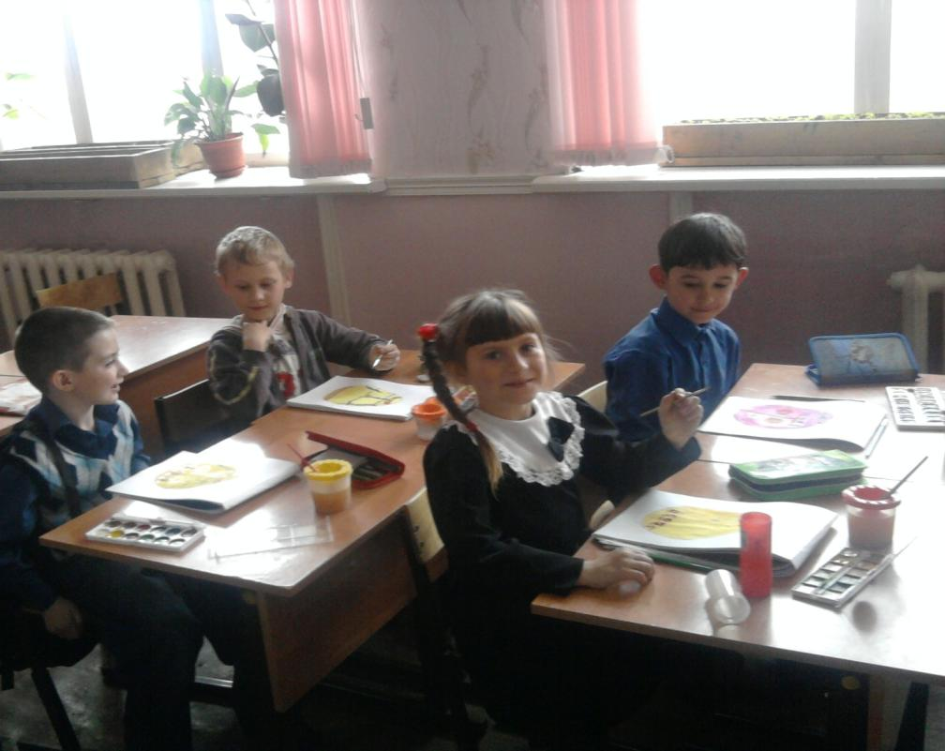
Вот мы ходим в школу в наш любимый класс, Садимся все за парты уже не в первый раз

Slide 12
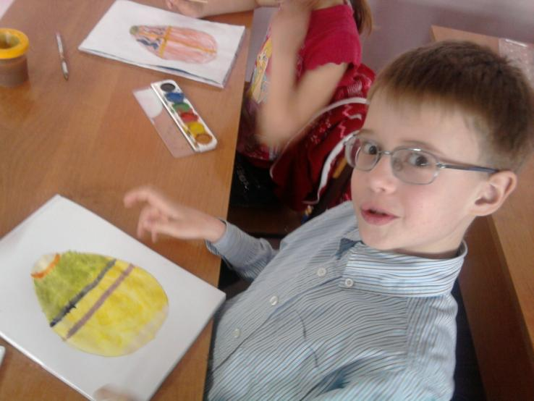
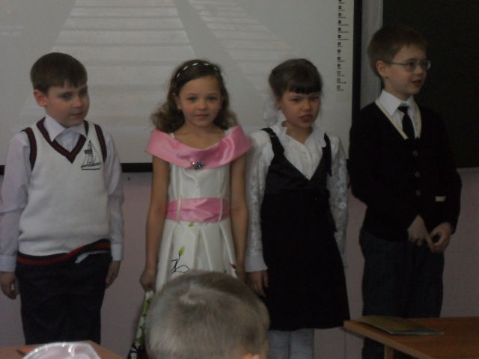
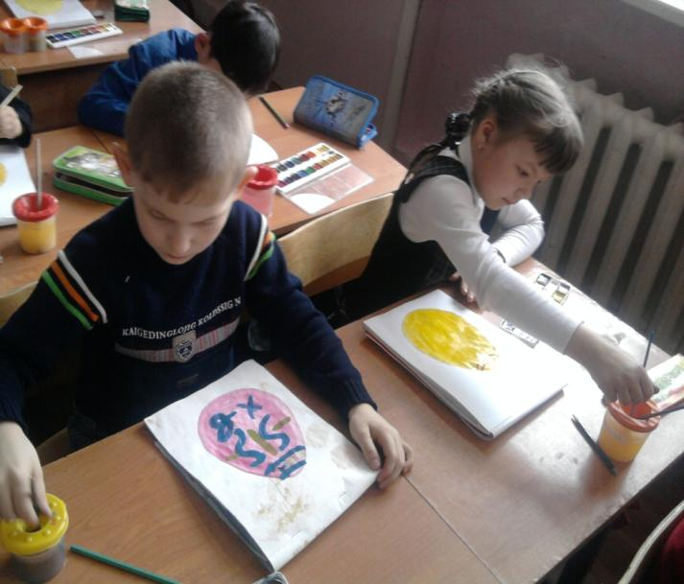
Все нам интересно И некогда скучать! А ветер новых знаний Зовет нас в путь опять!

Slide 13
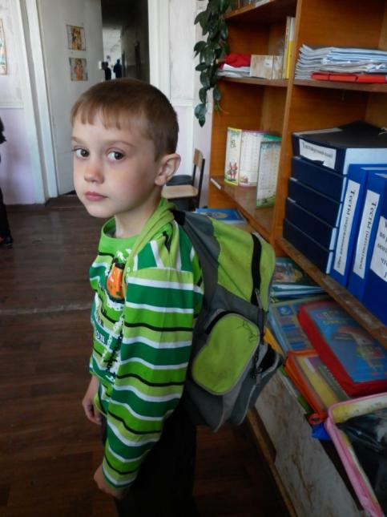
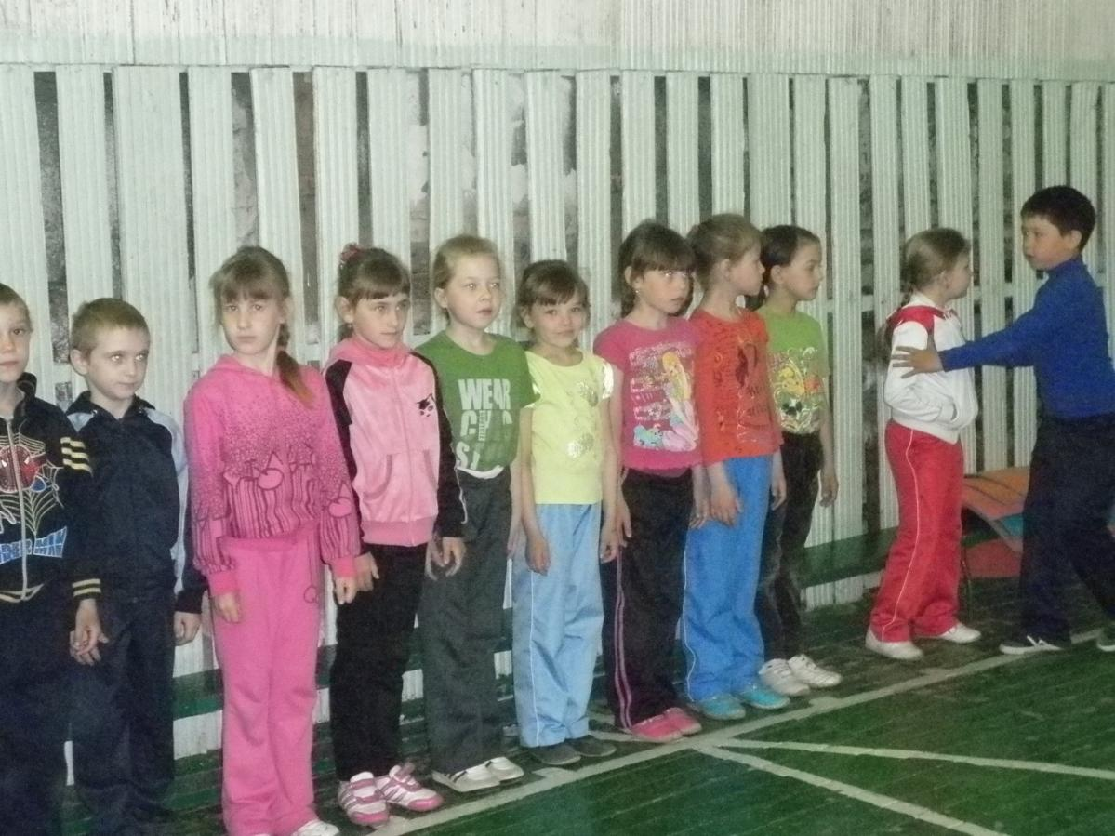
Я множество раз подтянуться могу, Зарядкой с утра занимался. Но школьная сумка сгибает в дугу, Как будто в поход я собрался.

Slide 14
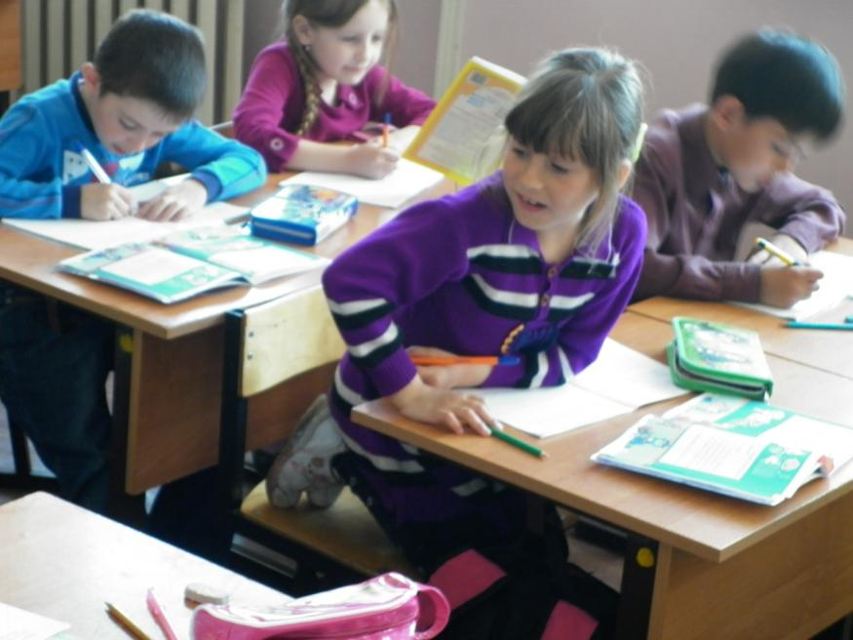
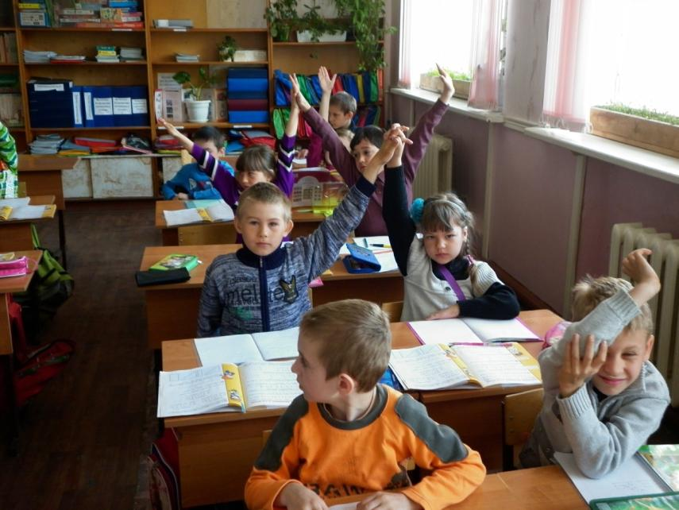
Повсеместно, каждый день Мне в делах мешает лень! Ходит, словно хвост, за мною! Не дает ни в чем покою.

Slide 15
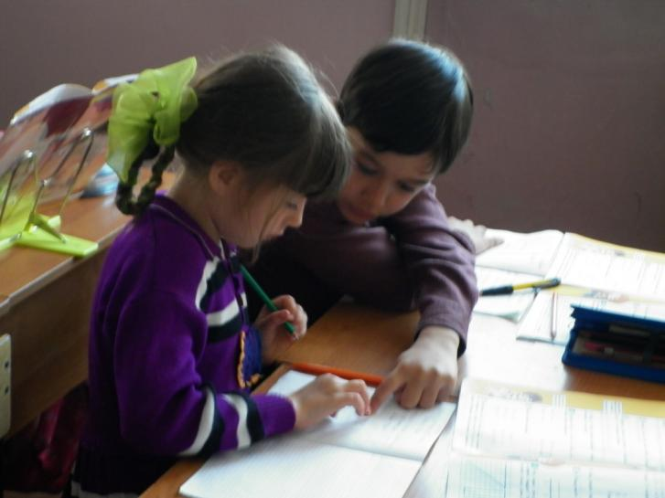
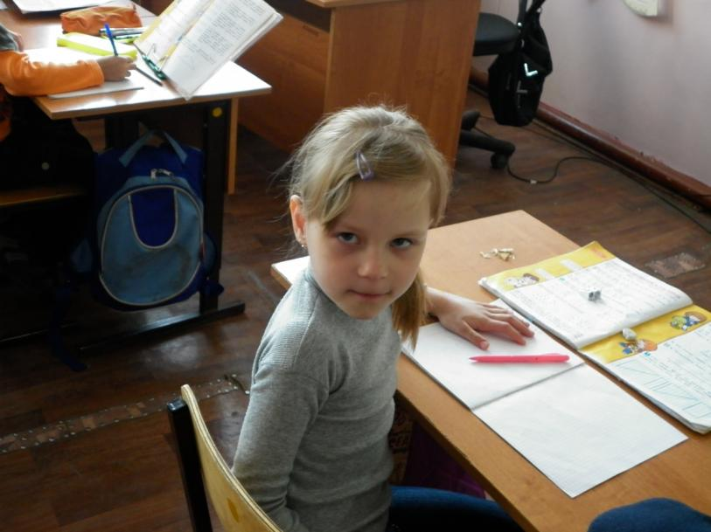
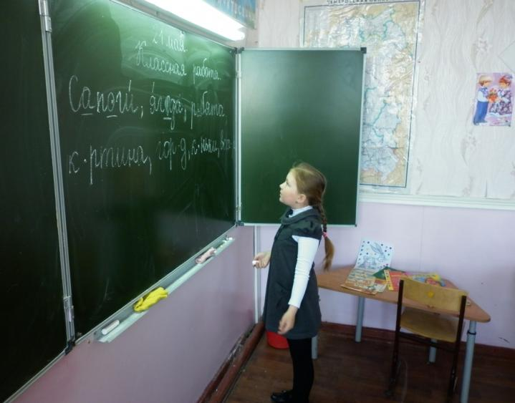
Не решается задачка - хоть убей! Думай, думай, голова поскорей!

Slide 16
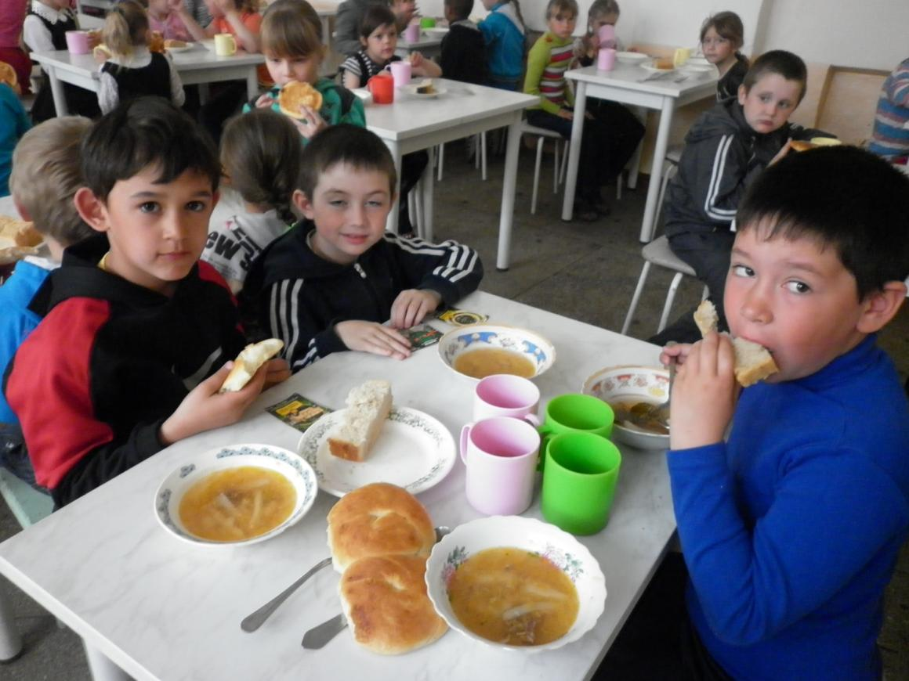
Перемена, перемена! Класс, как улей, загудел. Нужно сделать непременно Столько самых важных дел!

Slide 17
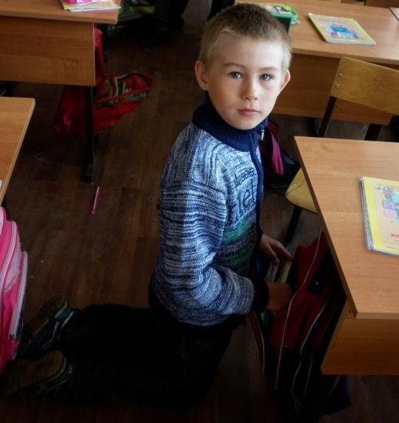
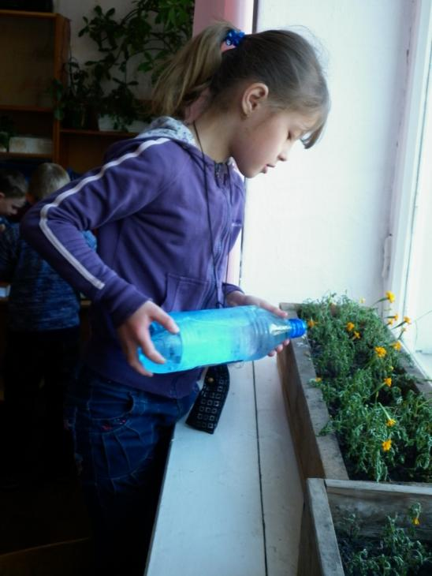
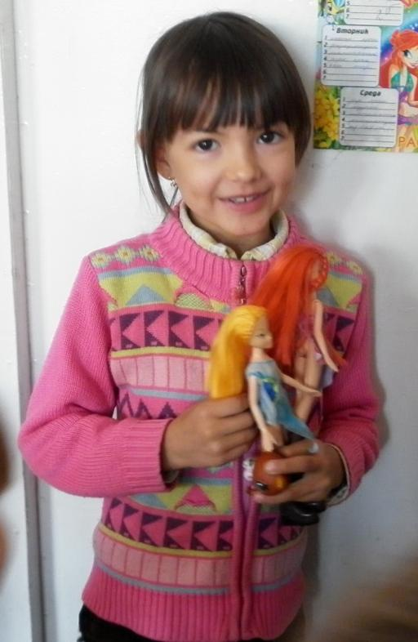
На перемене

Slide 18
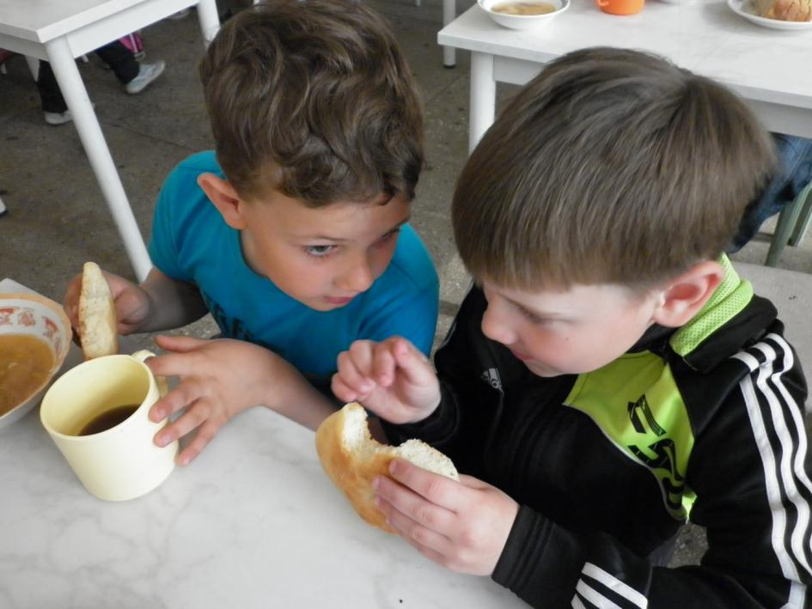
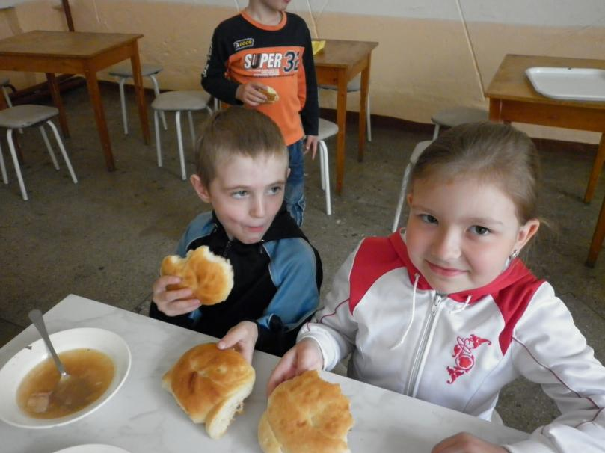
В столовой

Slide 19
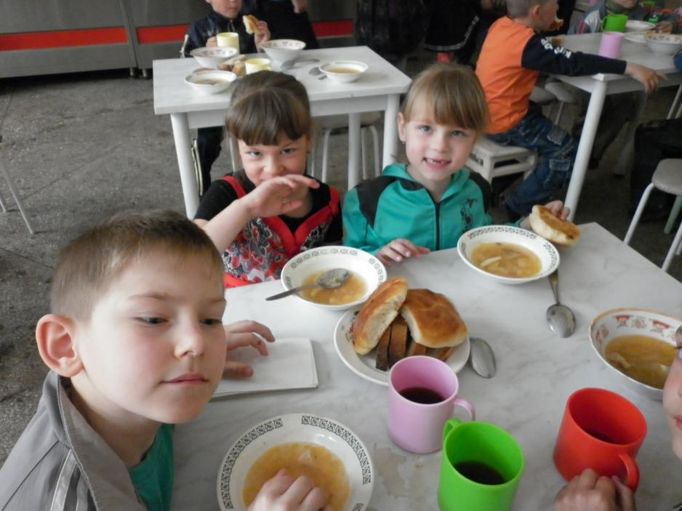
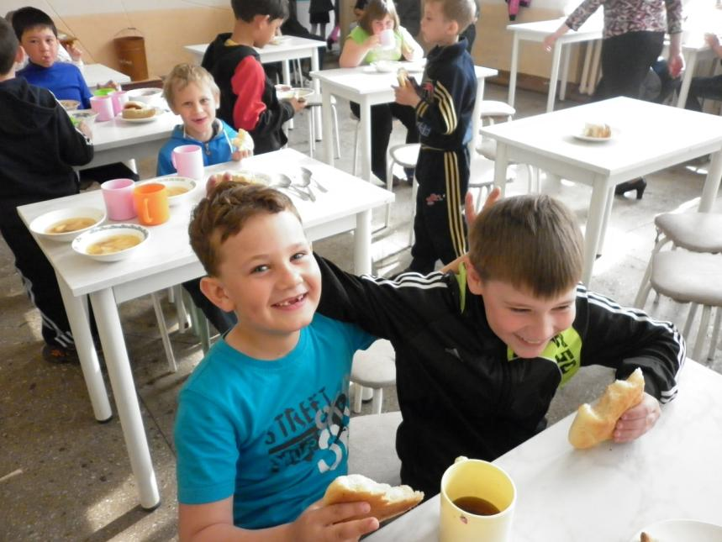

Slide 20
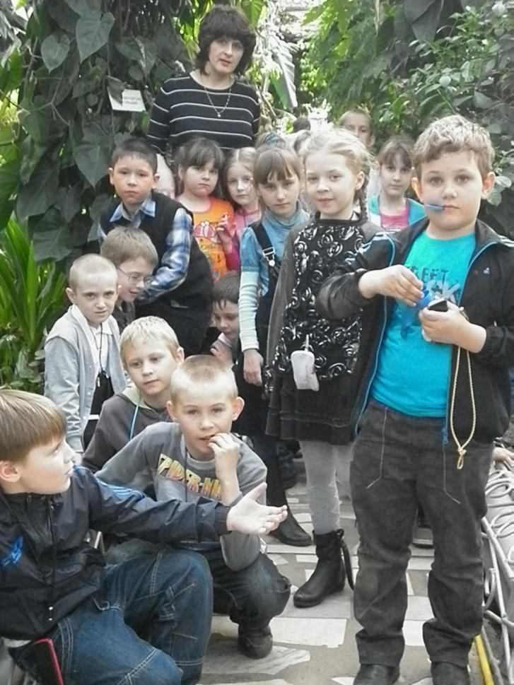
Мы разные…..

Slide 21
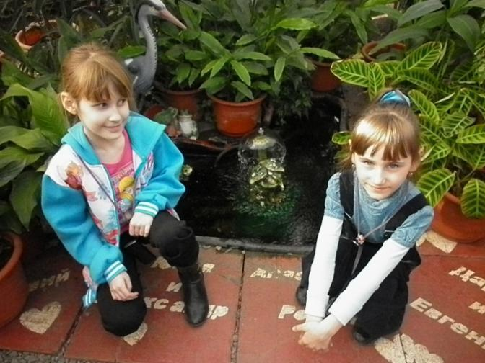
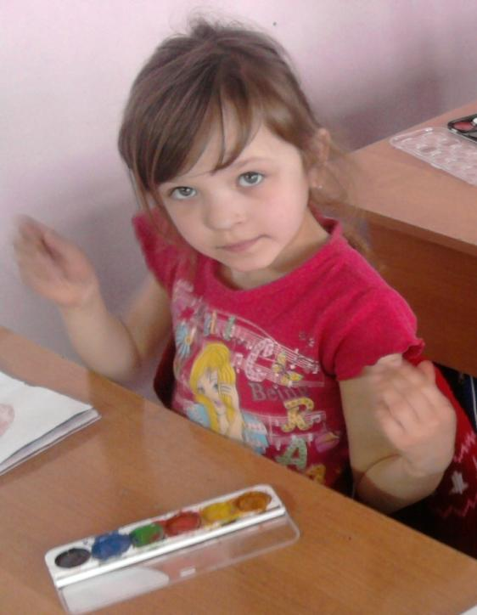
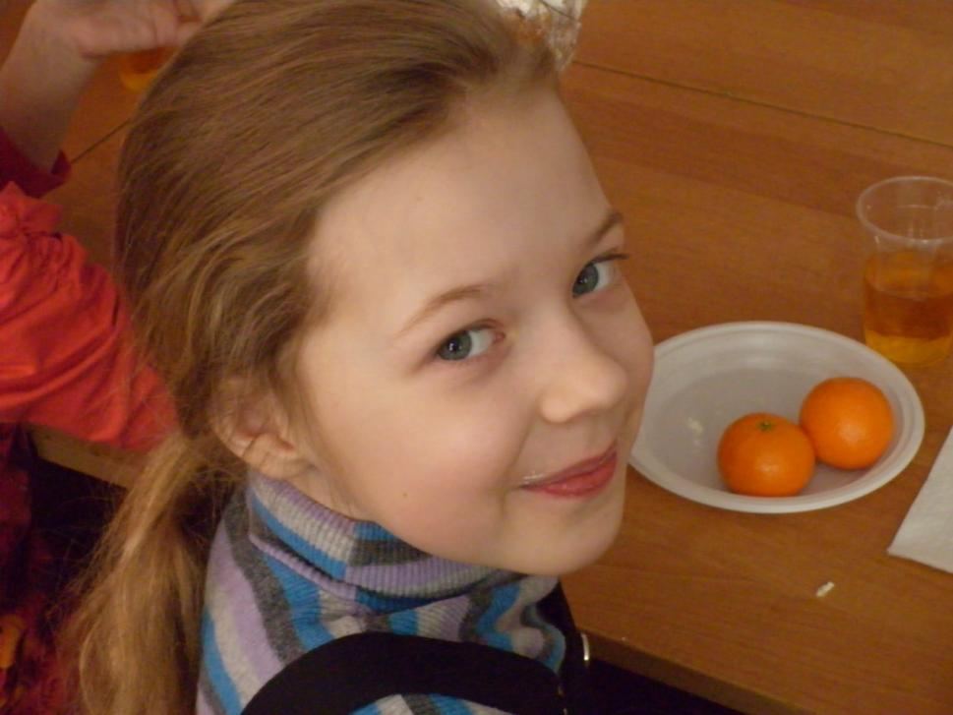
Девчонки и…..

Slide 22
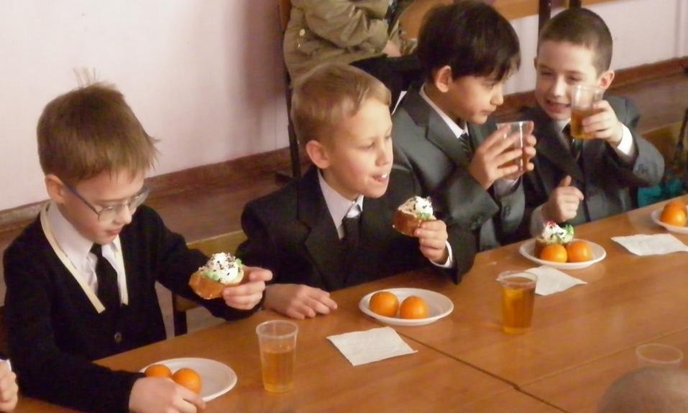
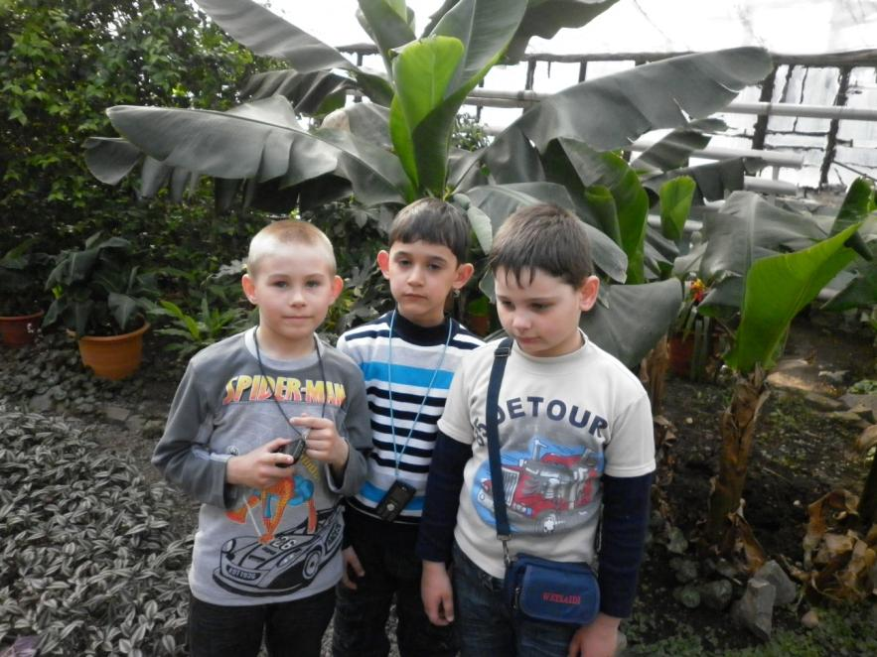
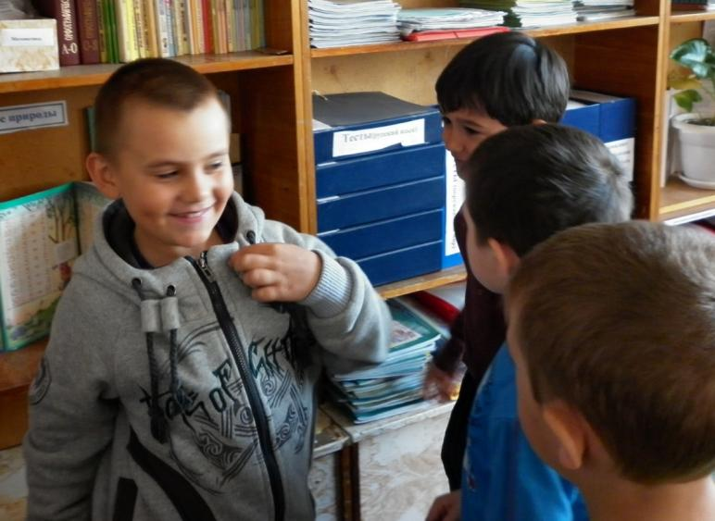
Мальчишки!

Slide 23
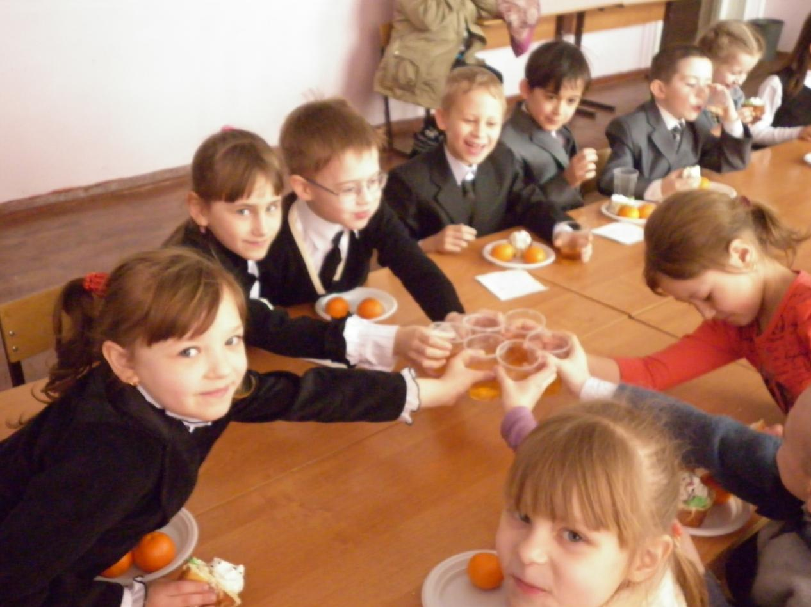
Но всё-таки мы вместе !

